Slide 1
Billet simple pour l'Alaska
Blog

Slide 2
Présentation générale : Contexte/Enjeux Cahier des charges Mockup UML Structure et Contenu du site: Base de donnée Langage serveur Langage client Responsive web design Design pattern Programmation orientée objet Sécurité du blog Rendu final de l’application Conclusion: Compatibilité navigateurs Logiciel de gestion de version Problématiques rencontrées

Slide 3
Présentation générale

Slide 4
Contexte / enjeux
Jean Forteroche
Amélioration de son roman grâce aux lecteurs
"Billet simple pour l'Alaska"
Meilleur visibilité de son travail
Innover et publier chaque épisode en ligne sur son propre site
Augmentation de sa notoriété et de son CA

Slide 5
Cahier des charges
Blog offrant des fonctionnalités simples
PHP et avec une base de données MySQL
CRUD
Create : création de billets
Read : lecture de billets
Update : mise à jour de billets
Delete : suppression de billets
Interface frontend
Interface backend
Lire les épisodes
Protégée par des identifiants
Ajouter et signaler des commentaires
Gérer les épisodes (TinyMCE)
Contacter l’écrivain
Gérer les commentaires
Connecter à l’espace administrateur

Slide 6
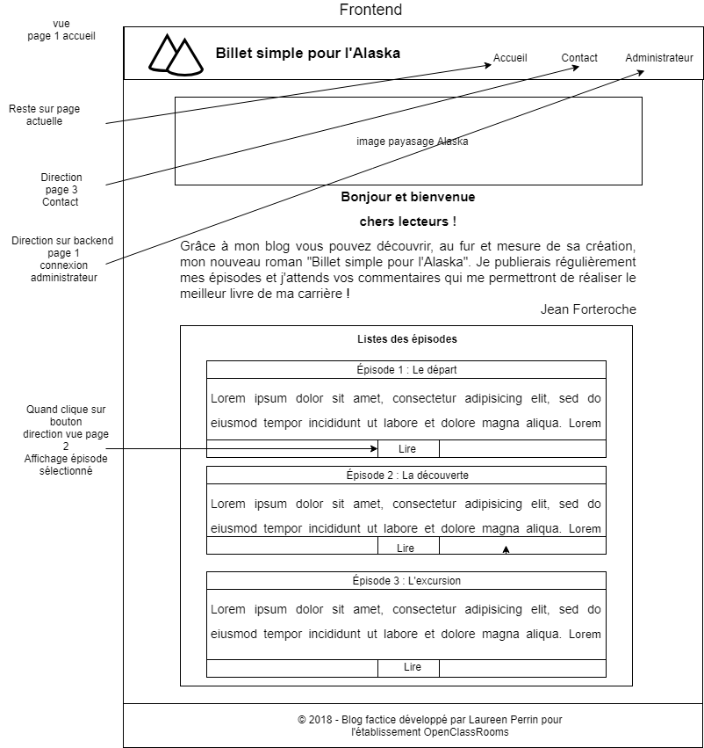
Mockup

Slide 7
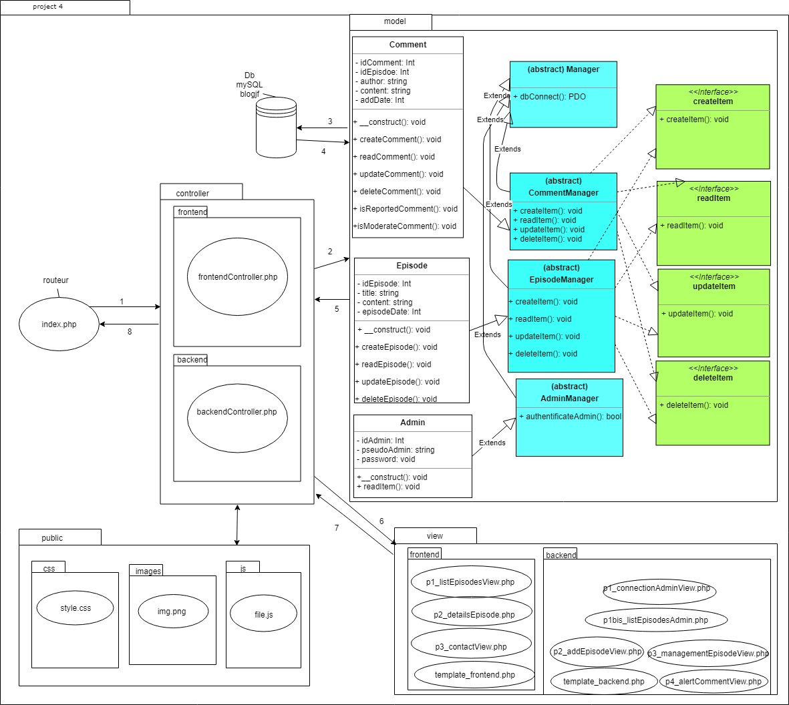
UML

Slide 8
Structure et Contenu du site

Slide 9
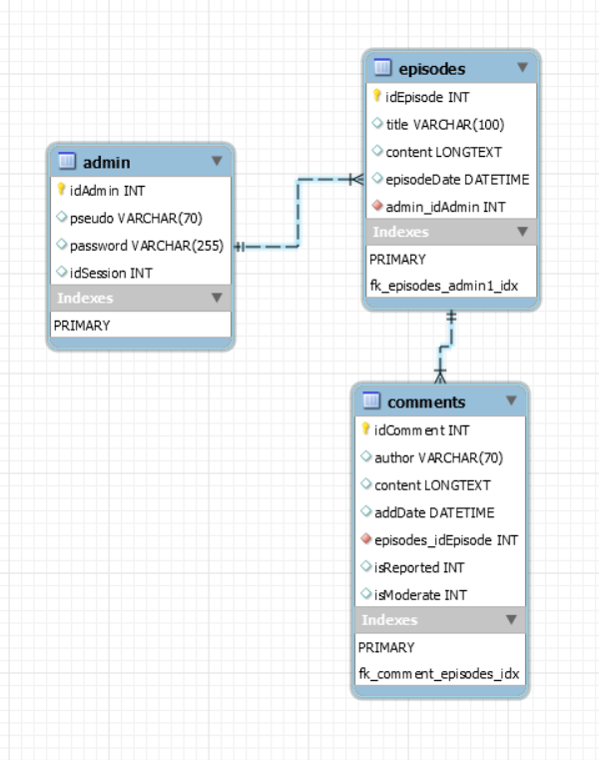

Base de donnée
MySQL

Slide 10

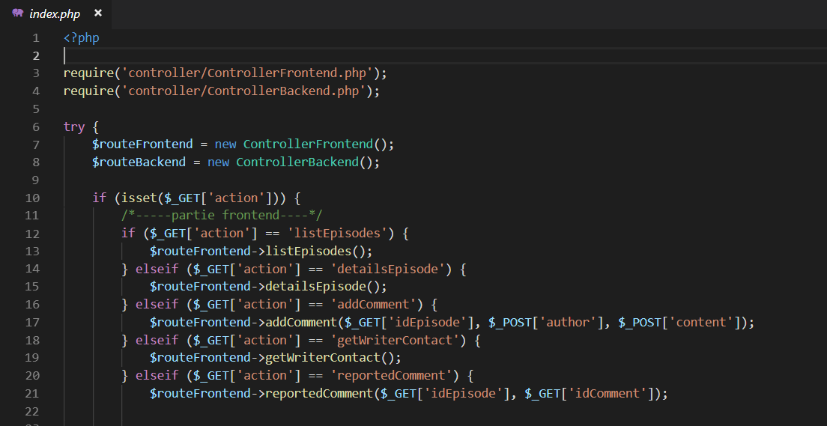
Langage serveur
Routeur

Slide 11
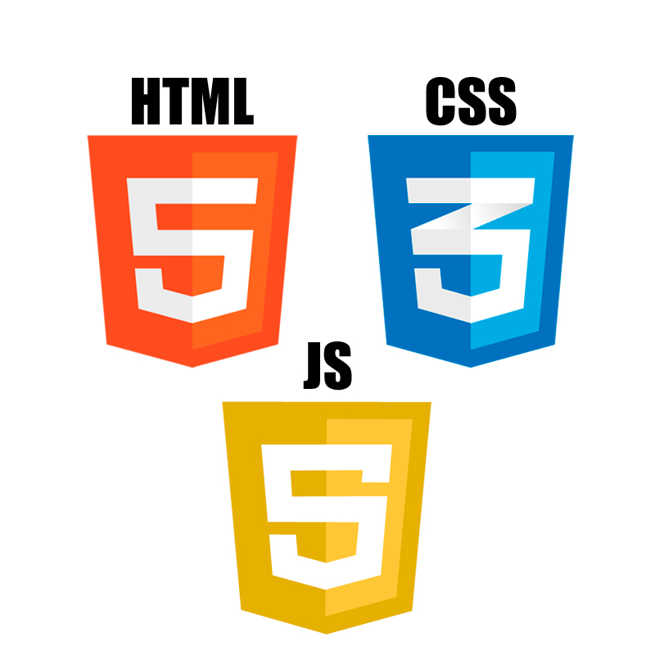
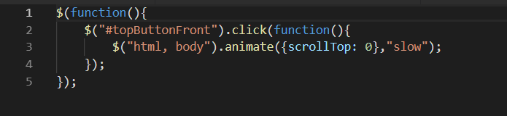
Langages client
Template frontend
Style.css
Template backend
view

Slide 12
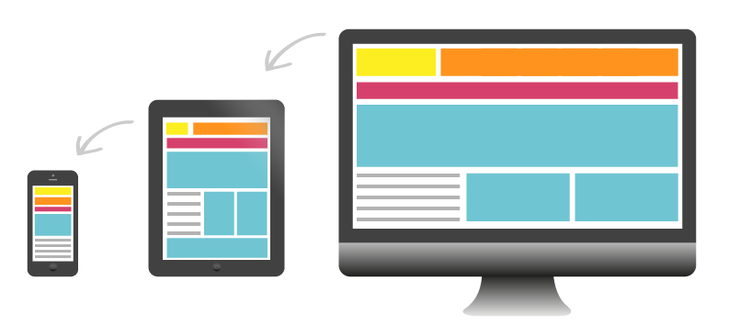
Responsive web design
CDN Bootstrap

Slide 13
Design pattern
MVC
Routeur
(index.php))
Public
(css,images,js)
Services
(2 middlewares)
Contrôleur
Vue
(frontend,backend)
Base de donnée
Modèle
(repository,interfaces)

Slide 14
Programmation orientée objet
ControllerFrontend
Contrôleur
ControllerBackend
Controller
Modèle
Services
Repository
Interfaces
CheckSessionLoginService
Manager
Class
PasswordVerificationService
Creatable
Readable
Updatable
Deletable
EpisodeManager
CommentManager
AdminManager
EpisodeRepo
CommentRepo
AdminRepo

Slide 15
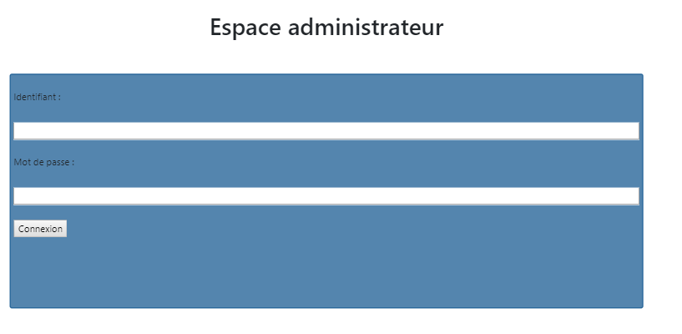

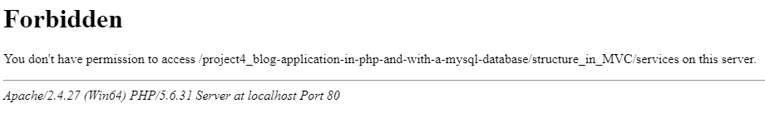
Sécurité du blog
Interface administration
La faille XSS
.htaccess

Slide 16
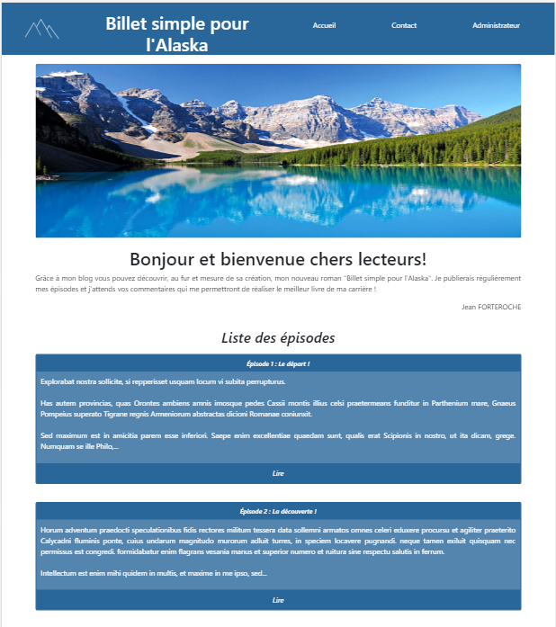
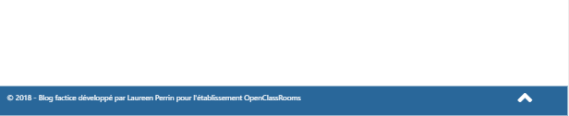
Le rendu final du blog

Slide 17
Conclusion

Slide 18



Compatibilité navigateurs
Version 67
Version 42
Version 61
Rendu final conforme

Slide 19

Logiciel de gestion de version
Production
Mise en production

Slide 20
Problématiques rencontrées
MVC
Interfaces

